Slide 1
Всесвітня історія.7 клас.
Тема уроку
Світогляд середньовічної людини.

Slide 2

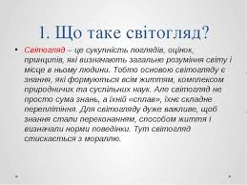
Бесіда:

Slide 3
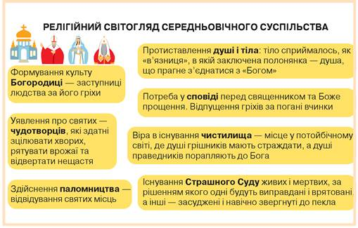

Slide 4
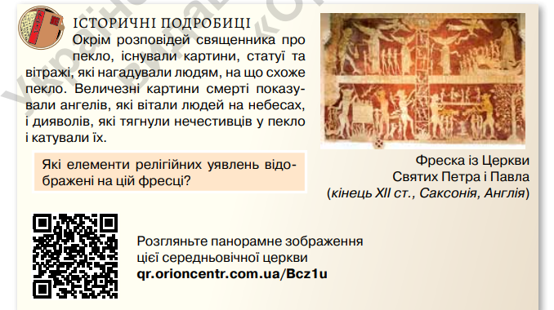

Slide 5
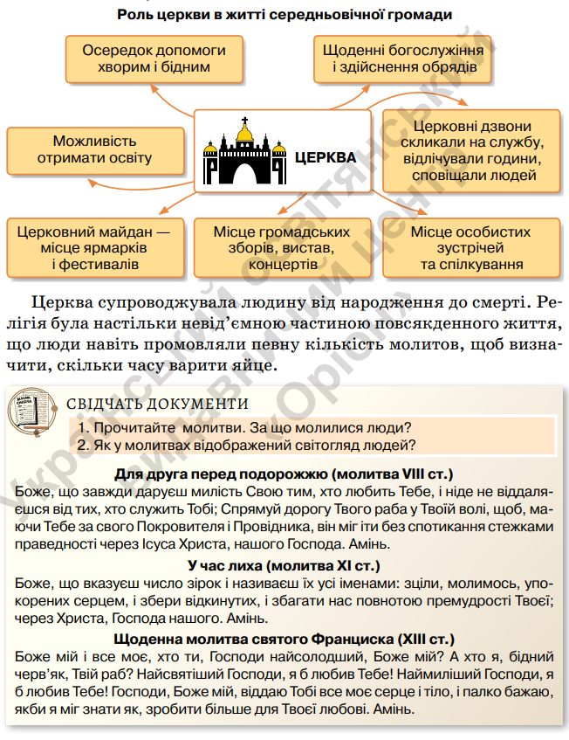

Slide 6
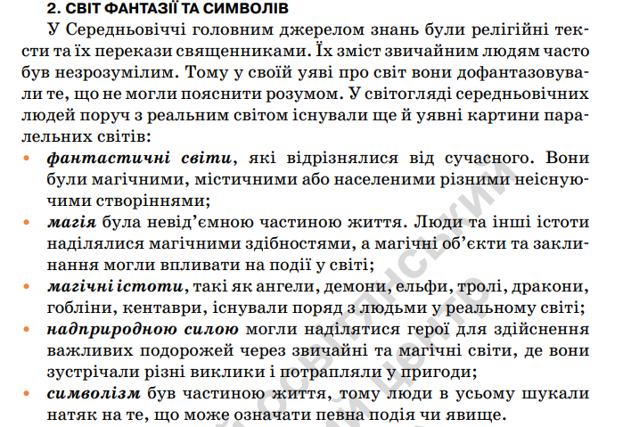

Slide 7
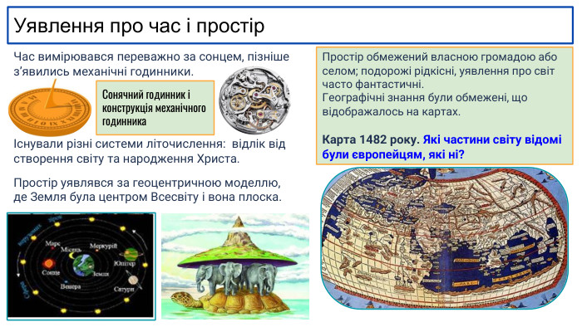

Slide 8

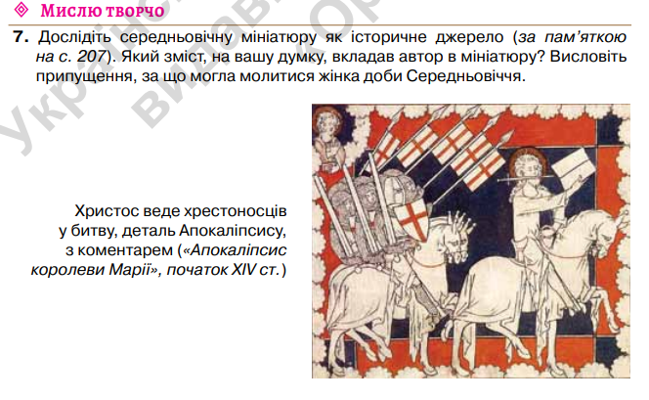

Slide 9
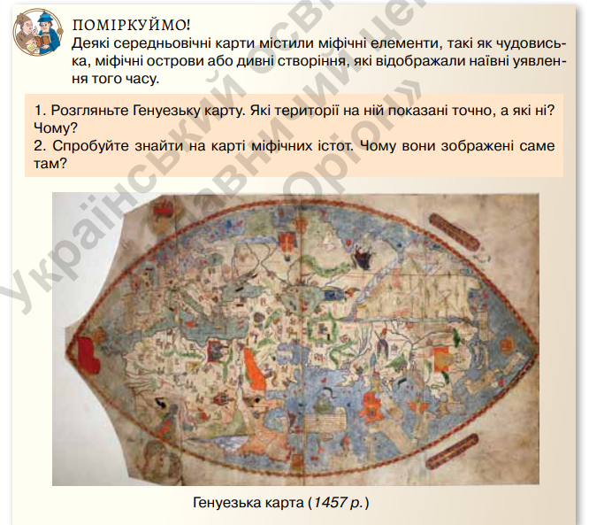
Домашнє завдання

Slide 10


